Slide 1

TRƯỜNG TIỂU HỌC ……
CHÀO MỪNG QUÝ THẦY CÔ
VỀ DỰ GIỜ THĂM LỚP
Hoạt động trải nghiệm
BÀI 25: HĐCD: QUAN TÂM, CHĂM SÓC NGƯỜI THÂN

Slide 2
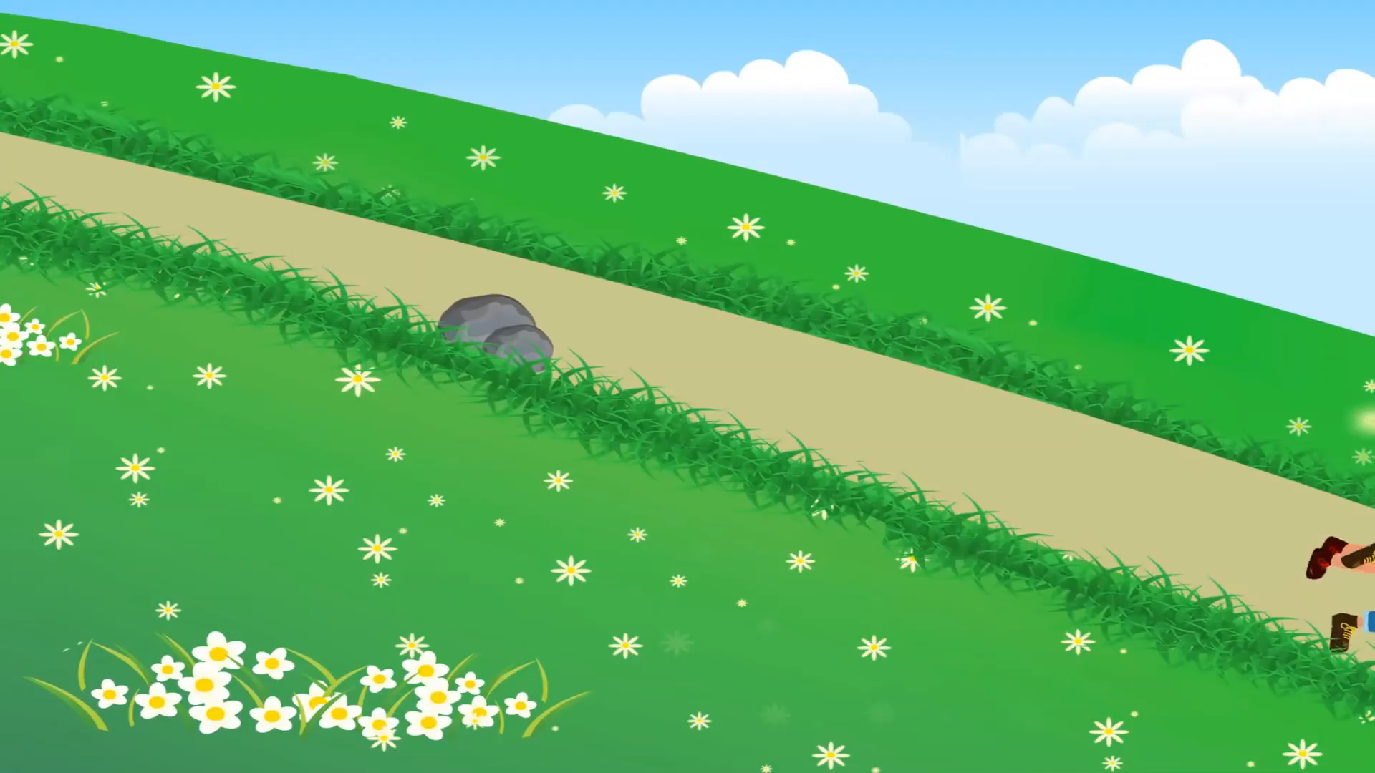

Slide 3
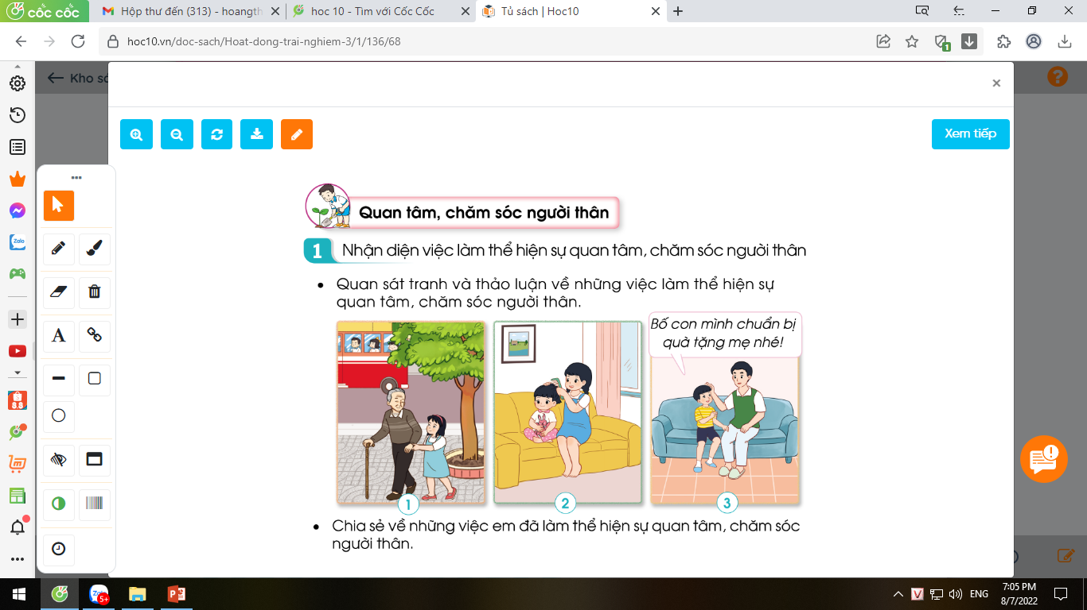
Thứ……ngày…..tháng…..năm…….
HOẠT ĐỘNG TRẢI NGHIỆM
Bài 25: QUAN TÂM, CHĂM SÓC NGƯỜI THÂN
1. Nhận diện việc làm thể hiện sự quan tâm, chăm sóc người thân.
Quan sát tranh và thảo luận về những việc làm thể hiện sự quan tâm, chăm sóc người thân.
Tranh 1, bạn nhỏ đã làm gì?
Tranh 1: bạn nhỏ giúp bà già qua đường.
Tranh 2, bạn nhỏ đã làm gì?
Tranh 2: chải tóc cho em.
Tranh 3, bạn nhỏ đã làm gì?
Tranh 3: cùng bố chuẩn bị quà tặng mẹ.

Slide 4
Thứ……ngày…..tháng…..năm…….
HOẠT ĐỘNG TRẢI NGHIỆM
Bài 25: QUAN TÂM, CHĂM SÓC NGƯỜI THÂN
1. Nhận diện việc làm thể hiện sự quan tâm, chăm sóc người thân.
Chia sẻ về những việc em đã làm thể hiện sự quan tâm, chăm sóc người thân.
- Hãy kể những việc em đã làm để thể hiện sự quan tâm, chăm sóc người thân trong gia đình?
+ Em nấu cơm, dọn dẹp nhà cửa giúp mẹ.
+ Em đấm lưng cho ông bà..
+ Em sắp xếp bàn làm việc của bố.
+ Trông em giúp ba mẹ.
+ Đọc truyện cho ông bà nghe, rót nước mời bố mẹ.
+ Hỏi thăm khi thấy người thân bị bệnh.

Slide 5
Thứ……ngày…..tháng…..năm…….
HOẠT ĐỘNG TRẢI NGHIỆM
Bài 25: QUAN TÂM, CHĂM SÓC NGƯỜI THÂN
1. Nhận diện việc làm thể hiện sự quan tâm, chăm sóc người thân.
Quan sát tranh và thảo luận về những việc làm thể hiện sự quan tâm, chăm sóc người thân.
Chia sẻ về những việc em đã làm thể hiện sự quan tâm, chăm sóc người thân.
Kết luận: Các thành viên trong gia đình cần yêu thương, gắn bó chăm sóc lẫn nhau. Các em hãy thực hiện những việc làm cụ thể , phù hợp với lứa tuổi thể hiện sự quan tâm, chăm sóc người thân trong gia đình.

Slide 6
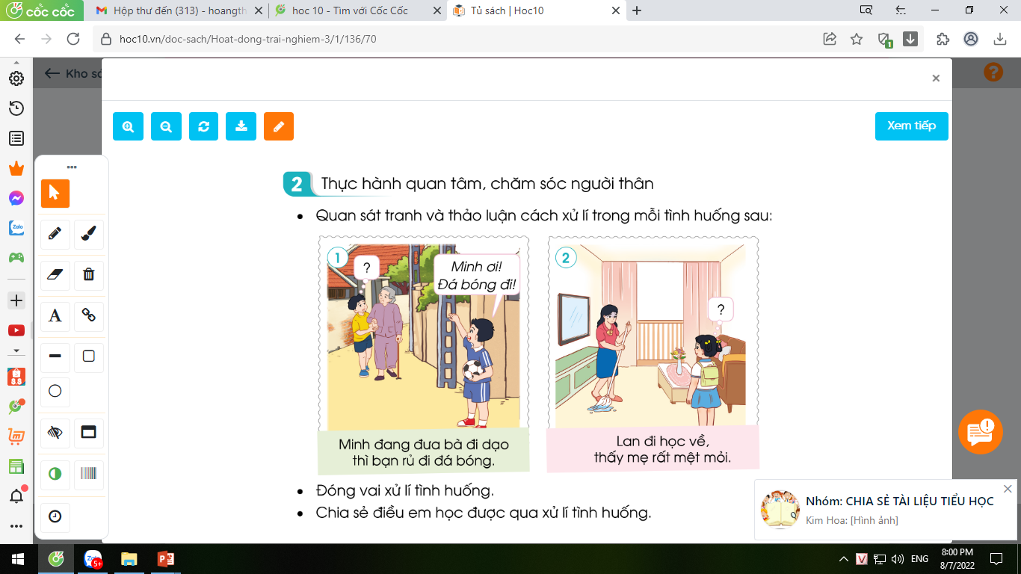
Thứ……ngày…..tháng…..năm…….
HOẠT ĐỘNG TRẢI NGHIỆM
Bài 25: QUAN TÂM, CHĂM SÓC NGƯỜI THÂN
2. Thực hành quan tâm, chăm sóc người thân (theo tổ).
Quan sát tranh và thảo luận cách xử lí trong mỗi tình huống sau:
* Tình huống 1: Minh đang đưa bà đi dạo thì bạn Lâm rủ đi đá bóng. Nếu là Minh, em sẽ làm gì?
* Tình huống 2: Lan đi học về, thấy mẹ đang lau nhà, trong mẹ có vẻ rất mệt mỏi. Nếu là Lan, Em sẽ làm gì?

Slide 7
Thứ……ngày…..tháng…..năm…….
HOẠT ĐỘNG TRẢI NGHIỆM
Bài 25: QUAN TÂM, CHĂM SÓC NGƯỜI THÂN
2. Thực hành quan tâm, chăm sóc người thân (theo tổ).
Quan sát tranh và thảo luận cách xử lí trong mỗi tình huống sau:
Các tổ xử lí tình huống bằng hình thức đóng vai.
* Tình huống 1: Minh đang đưa bà đi dạo thì bạn Lâm rủ đi đá bóng. Nếu là Minh, em sẽ làm gì?
* Tình huống 1: Nếu em là Minh, em sẽ từ chối đi chơi cùng bạn và hẹn bạn dịp khác để tiếp tục cùng bà đi dạo.

Slide 8
Thứ……ngày…..tháng…..năm…….
HOẠT ĐỘNG TRẢI NGHIỆM
Bài 25: QUAN TÂM, CHĂM SÓC NGƯỜI THÂN
2. Thực hành quan tâm, chăm sóc người thân (theo tổ).
Quan sát tranh và thảo luận cách xử lí trong mỗi tình huống sau:
Các tổ xử lí tình huống bằng hình thức đóng vai.
* Tình huống 2: Lan đi học về, thấy mẹ đang lau nhà, trong mẹ có vẻ rất mệt mỏi. Nếu là Lan, Em sẽ làm gì?
* Tình huống 2: Nếu em là Lan, em sẽ đỡ mẹ ngồi nghỉ và chủ động dọn dẹp nhà của giúp mẹ.

Slide 9
Thứ……ngày…..tháng…..năm…….
HOẠT ĐỘNG TRẢI NGHIỆM
Bài 25: QUAN TÂM, CHĂM SÓC NGƯỜI THÂN
2. Thực hành quan tâm, chăm sóc người thân (theo tổ).
Quan sát tranh và thảo luận cách xử lí trong mỗi tình huống sau:
Các tổ xử lí tình huống bằng hình thức đóng vai.
Kết luận: Có rất nhiều việc làm khác nhau thể hiện sự quan tâm, chăm sóc người thân. Các em hãy tích cực có những lời nói, việc làm cụ thể, phù hợp với lứa tuổi để thể hiện sự quan tâm, chăm sóc bố mẹ, người thân trong gia đình.

Slide 10

XIN CHÂN THÀNH CẢM ƠN
QUÝ THẦY CÔ GIÁO VÀ CÁC EM

